Slide 1

Проведение мастер – класса с родителями и детьми в дистанционном режиме

Slide 2
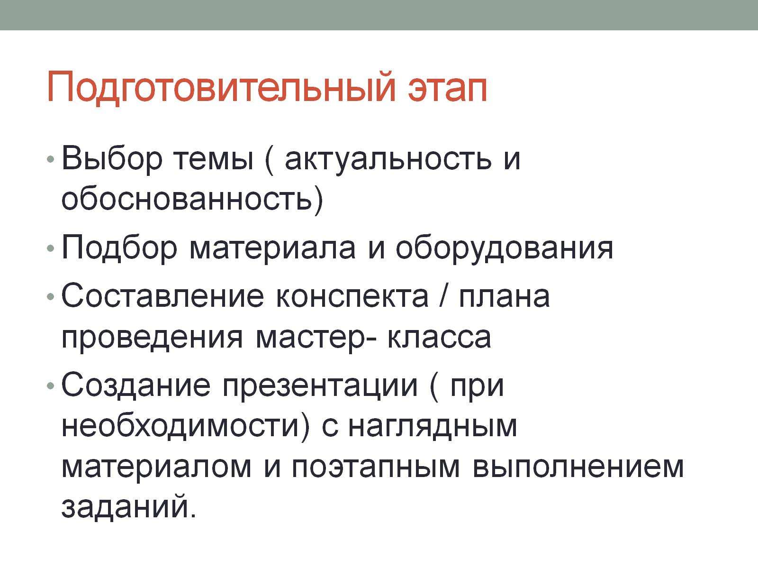
Подготовительный этап

Slide 3
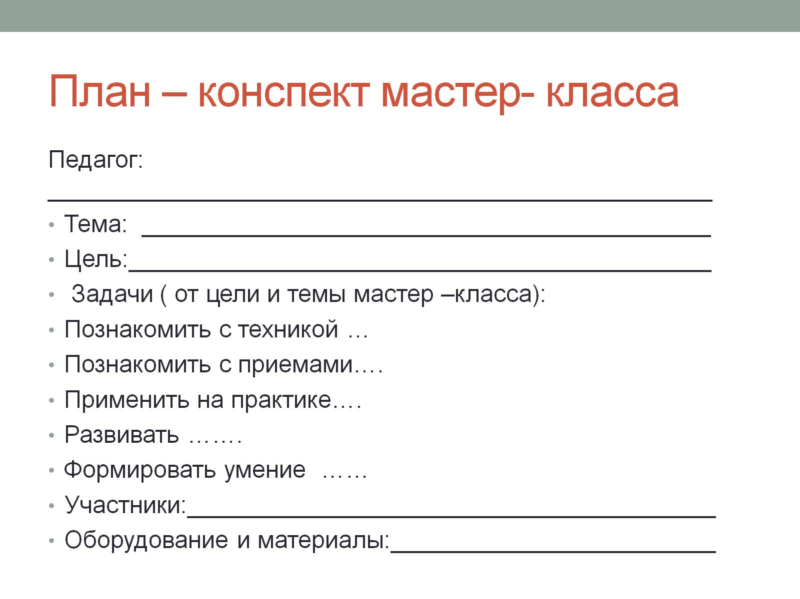
План – конспект мастер- класса

Slide 4
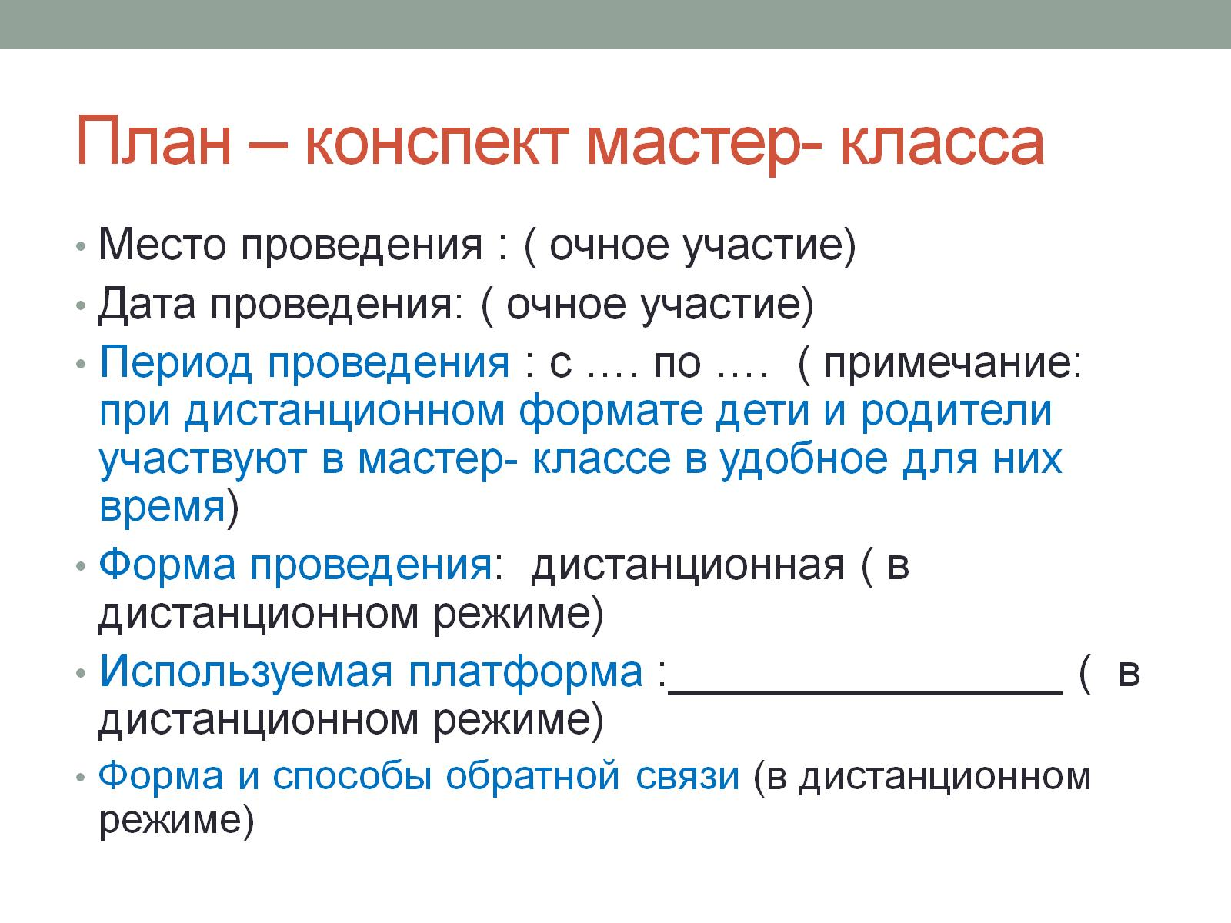
План – конспект мастер- класса

Slide 5
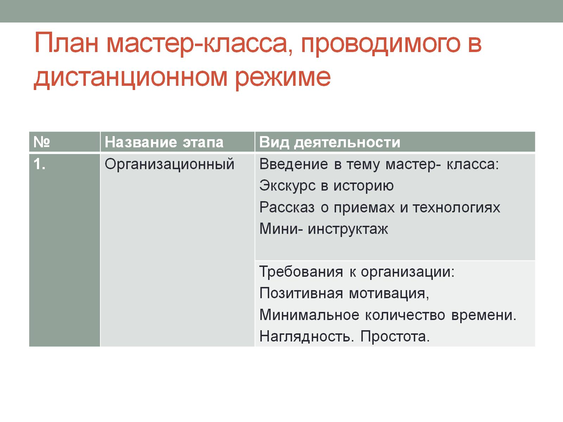
План мастер-класса, проводимого в дистанционном режиме

Slide 6
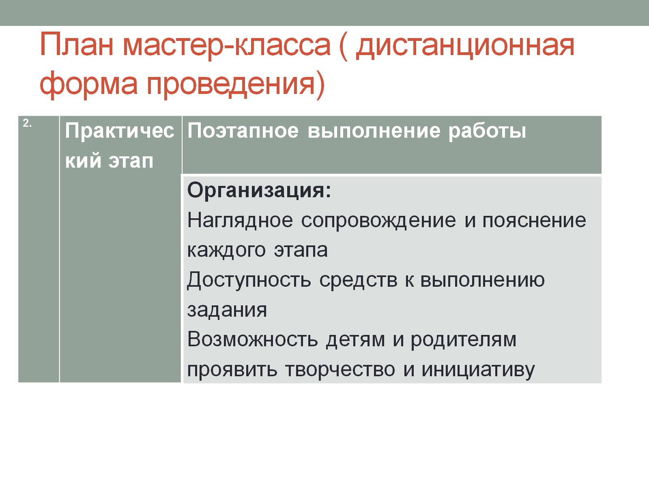
План мастер-класса ( дистанционная форма проведения)

Slide 7
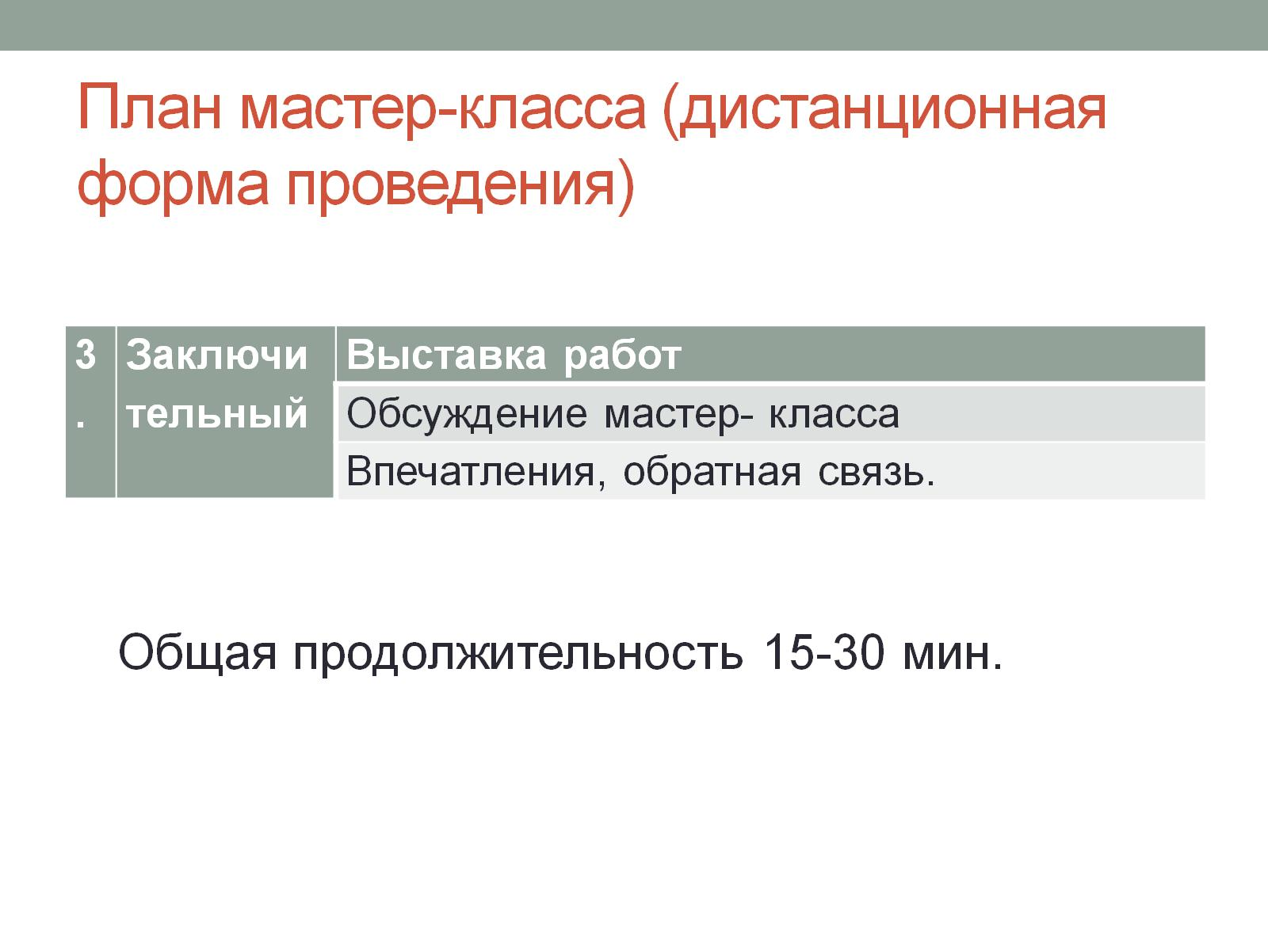
План мастер-класса (дистанционная форма проведения)

Slide 8
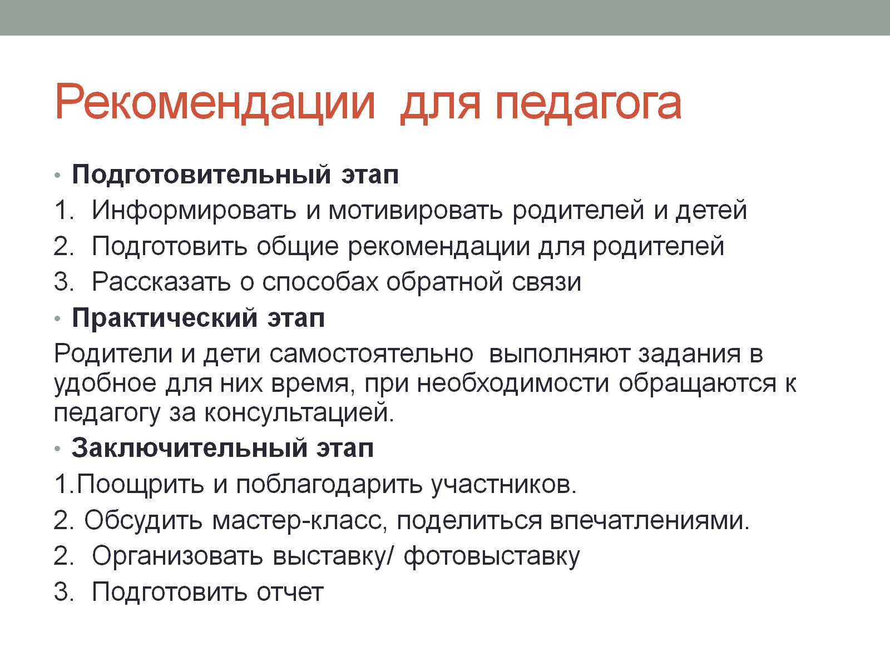
Рекомендации для педагога

Slide 9
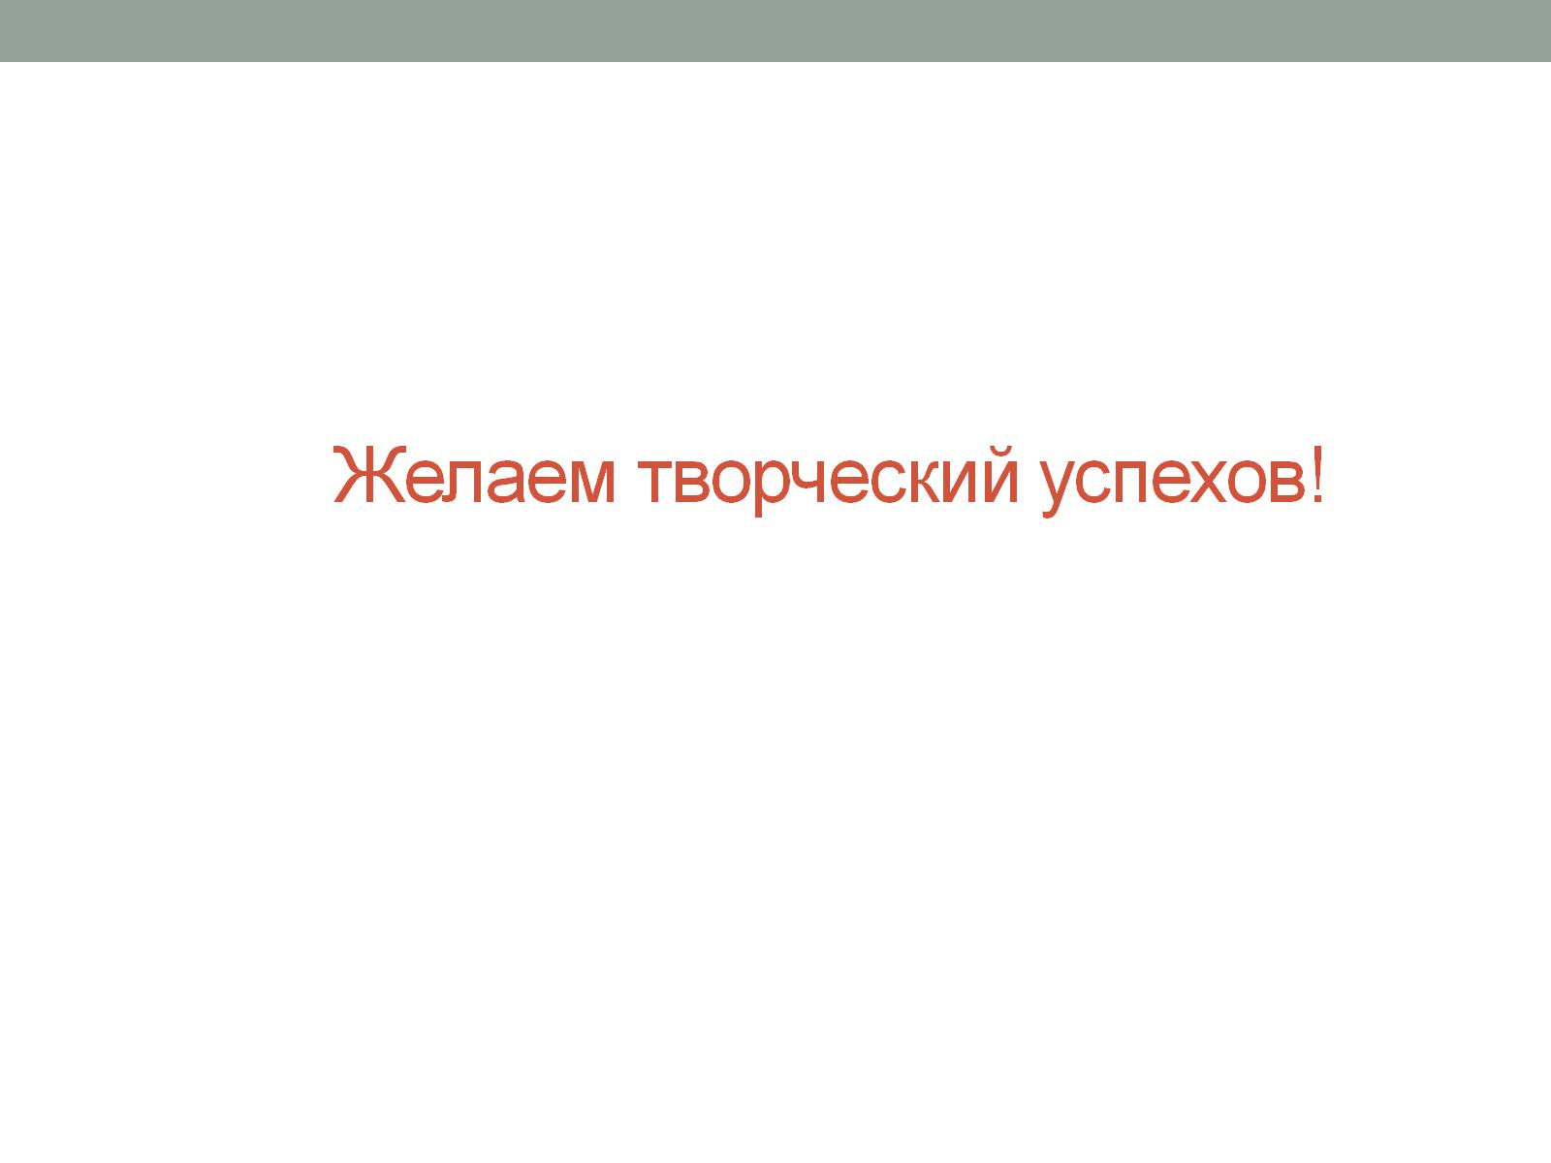
Желаем творческий успехов!

